Slide 1
Pascal-Voc-2012모델 실험
팀 이름 : 사조새
2024.01.12

Slide 2
목차
1. 프로젝트 소개
팀 구성
사용 Data
사용 Model
4. FCN
구성 Layer
모델 결과 비교
2. 데이터 전처리
데이터 매핑
데이터 증강
5. U-Net
구성 Layer
모델 결과 비교
3. DeepLab v3+
구성 Layer
모델 결과 비교
6. 결론

Slide 3
프로젝트 소개
팀 구성
김한나
이재영
전휘호
사용 Data
pascal-voc-2012를 사용(https://huggingface.co/datasets/nateraw/pascal-voc-2012)
사용 모델
DeepLab v3+
FCN
U-Net with ResNet50 Backbone

Slide 4
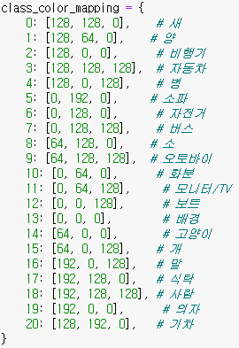
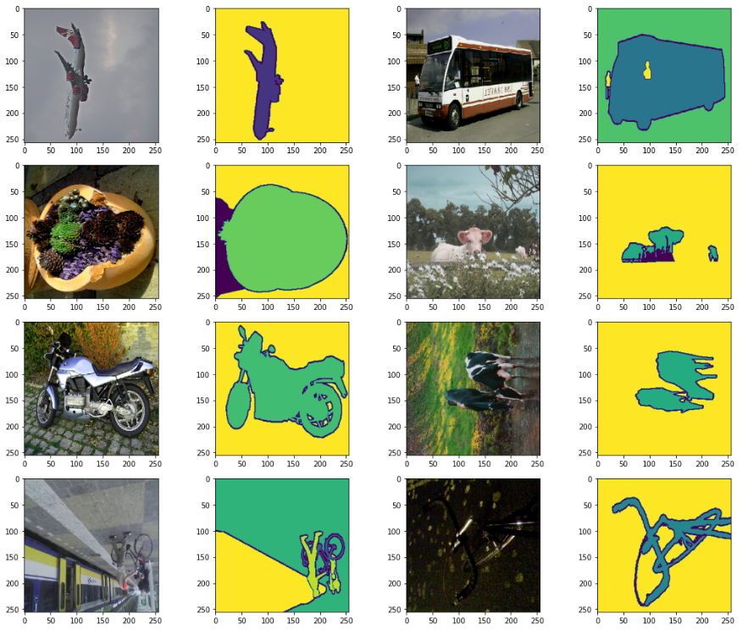
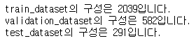
데이터 전처리
색상값 중복
제거 후 키값 부여
데이터 증강 처리
색상값과 밝기, 대비, 회전을 줌
데이터 분할

Slide 5
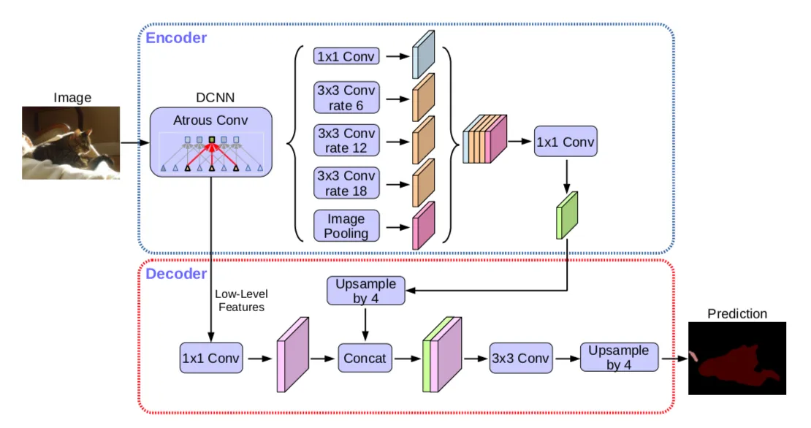
DeepLab v3+
DeepLab V3+ 구조적 특징:
1.인코더 & 디코더: 물체의 뚜렷한 모서리 포착
2.Atrous Convolution: 컨볼루션 사이 공간으로 큰 특징 포착
3.결합된 접근: 높은 해상도의 특징맵 제어 가능
Notes:
DeepLab V3+는 세그멘테이션 분야에서 주목받는 모델 중 하나로, 그 탁월한 성능의 비밀은 독특한 인코더와 디코더 구조에 있습니다. 이 모델은 물체의 선명한 경계선을 효과적으로 포착할 수 있는 구조적 특성을 가지고 있습니다. 이를 위해 DeepLab V3+는 인코더와 디코더 구조를 결합하여 물체의 형태를 보다 정확하게 추출하는 데 중점을 둡니다.
또한, DeepLab V3+는 Atrous Convolution이라는 특별한 컨볼루션 구조를 사용합니다. 이는 일반적인 컨볼루션 레이어 사이에 공간을 두어 마치 구멍이 뚫린 듯한 구조를 형성합니다. 이러한 접근 방식은 같은 연산량으로 더 넓은 범위의 이미지 특징을 포착할 수 있게 하며, 따라서 더 크고 복잡한 패턴을 인식하는 데 유리합니다.
이러한 두 가지 구조적 특성의 조합은 DeepLab V3+가 일반적인 인코더-디코더 구조의 한계를 넘어서게 합니다. Atrous Convolution을 통해 인코더에서 추출된 특징맵의 해상도를 임의로 조절할 수 있게 되어, 세부적인 이미지 세그멘테이션에서 뛰어난 성능을 발휘할 수 있습니다.

Slide 6
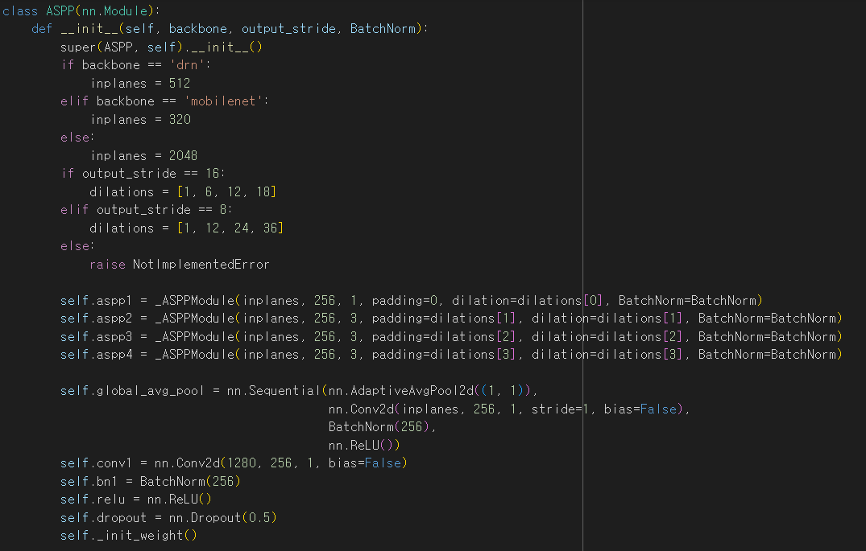
DeepLab v3+
①ASPP 구조
'rate': Atrous Convolution의 확장비율 (Dilation Rate)
②인코더 후 특징맵: 원본 대비 16배 작음 (Output Stride: 16)
디코딩 시: Low-Level Feature 결합으로 디테일 회복
Output Stride 16의 이유: 속도와 정확도 간 최적의 균형
Notes:
DeepLab V3+ 모델에서 ASPP(Atrous Spatial Pyramid Pooling) 구조는 이미지 세그멘테이션의 핵심 요소 중 하나입니다. 이 구조의 주요 특징은 ‘rate’, 즉 atrous convolution의 확장비율(dilation rate)에 있습니다. 이 비율은 atrous convolution이 이미지의 얼마나 넓은 영역을 고려할 것인지 결정하는 중요한 파라미터입니다.
이 모델의 인코더 부분을 통과한 후 생성되는 특징맵은 원본 이미지의 해상도보다 16배 작아집니다. 이것은 Output Stride가 16으로 설정되어 있기 때문입니다. 따라서, 특징맵의 디테일을 효과적으로 회복하고, 이미지의 정밀한 세그멘테이션을 달성하기 위해 디코딩 과정에서 Low-Level Feature를 결합하여 사용합니다.
Output Stride를 16으로 설정한 것은 다양한 실험을 통해 얻은 결과입니다. 이러한 설정은 세그멘테이션 작업에서 처리 속도와 정확도 사이의 최적의 균형점을 제공합니다. 즉, 빠른 처리 속도를 유지하면서도 높은 정확도의 세그멘테이션 결과를 얻을 수 있습니다. 이는 DeepLab V3+가 효율적이면서도 정밀한 세그멘테이션을 수행할 수 있는 이유 중 하나입니다.

Slide 7
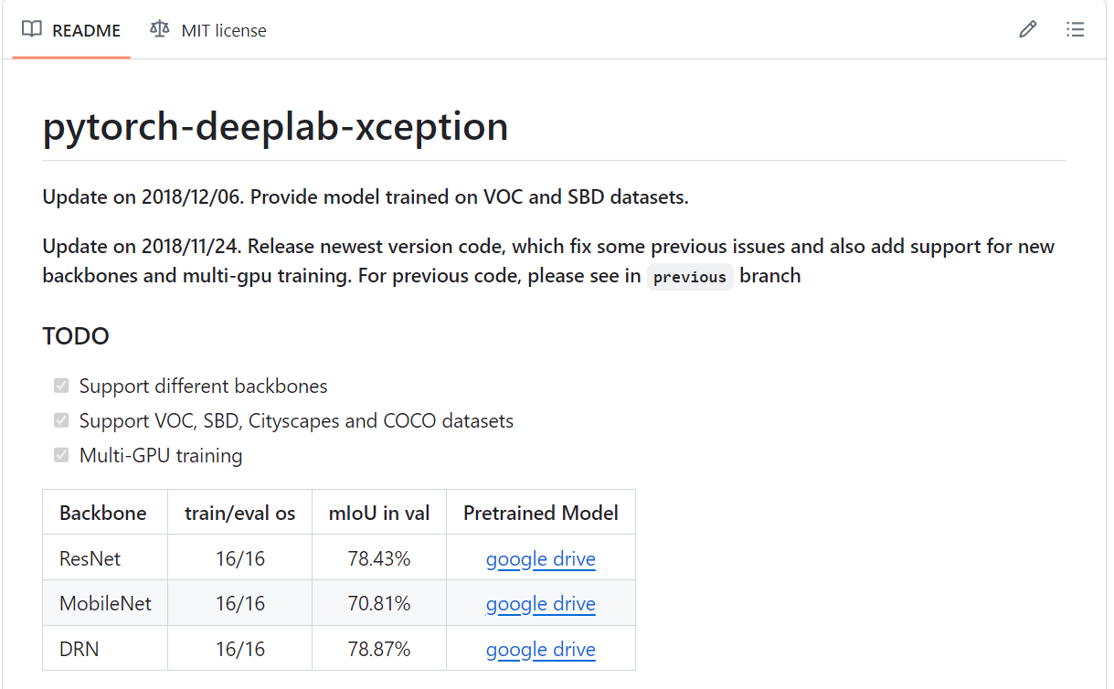
DeepLab v3+
개발 방식: 오픈소스 최대 활용
(변형된 Xception 을 인코더로 사용한 모델)
목표: 오픈소스 성능을 동일하게 재현
Notes:
이 프로젝트는 오픈소스 리소스를 최대한 활용하여 진행되었습니다. 오픈소스 소프트웨어의 활용은 개발 과정의 효율성을 높이고, 이미 검증된 기술을 바탕으로 안정적인 성능을 기대할 수 있게 합니다. 우리는 이러한 오픈소스 솔루션이 제공하는 퍼포먼스가 우리가 사용하는 데이터셋에도 동일하게 적용될 것으로 기대하였습니다.

Slide 8
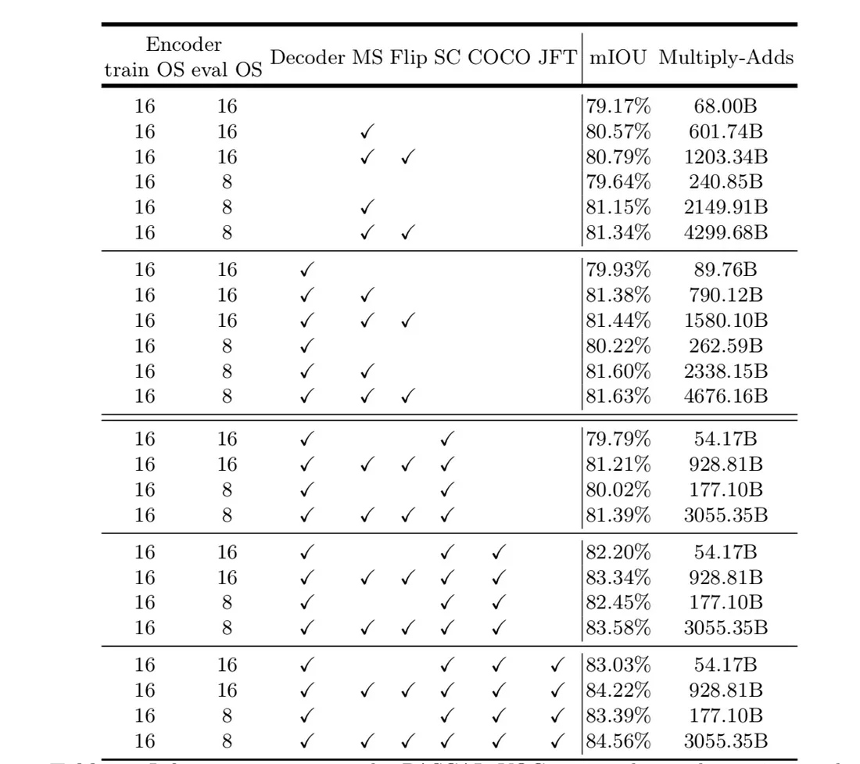
DeepLab v3+
Output Stride 감소
다양한 데이터셋에서의 사전 훈련
결과: 모델 성능 향상 확인
기반: 변형된 Xception 아키텍처
사전 훈련: JFT 데이터셋 사용
결과: 기존 모델들을 뛰어넘는 성과
Notes:
사용한 오픈소스는 모델의 전체적인 output stride를 줄이는 방법을 채택했습니다. 이러한 접근법은 다양한 데이터셋에서 모델을 사전 훈련(pretraining)할 때 모델의 성능을 향상시키는 데 중요한 역할을 했습니다. Output stride를 줄임으로써, 특징맵의 공간 해상도를 높이고, 더욱 세밀한 이미지 세그멘테이션을 달성할 수 있었습니다.
뿐만 아니라, 이 연구는 변형된 Xception 아키텍처를 기반으로 합니다. Xception 아키텍처는 이미 그 자체로 강력한 성능을 보이는 구조이지만, JFT 데이터셋에서의 사전 훈련을 통해 이 모델을 더욱 강화했습니다. JFT 데이터셋은 매우 광범위하고 다양한 이미지를 포함하고 있어, 모델이 더욱 다양한 특징을 학습할 수 있게 합니다.

Slide 9
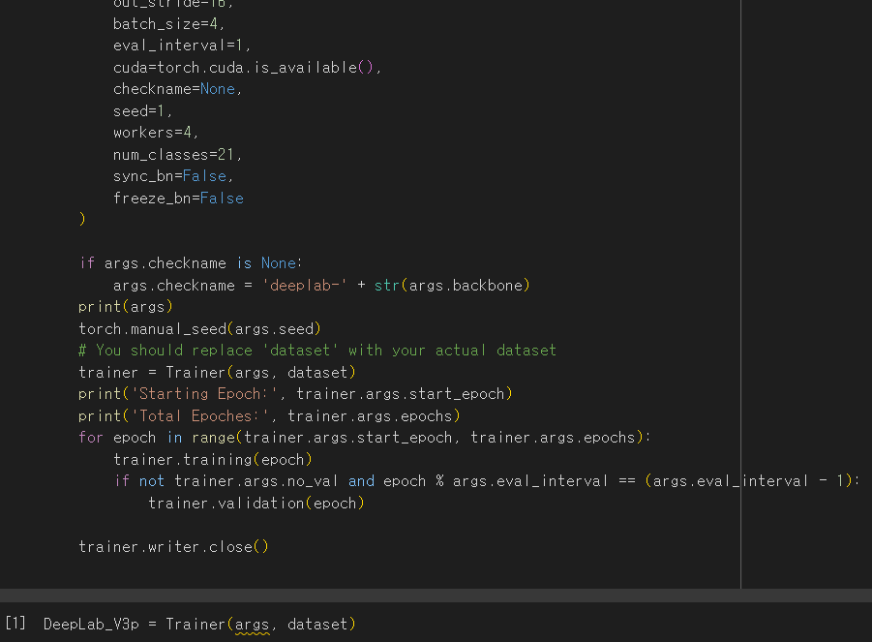
DeepLab v3+
결과 : 시간부족으로 미완성 (배치 설정 부분 수정 중)

Slide 10
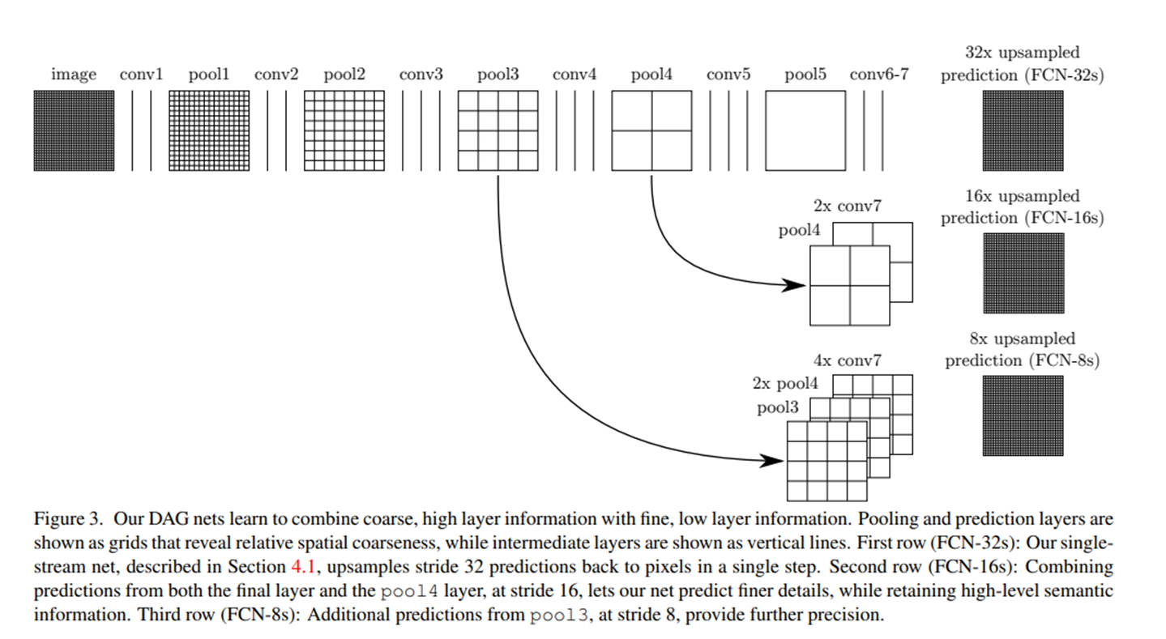
Fully Convolutional Networks
구조
VGG19 모델을 backbone으로 사용
Feature Extraction
Encoder + Decoder 구조
Convolutionalization
Upsampling , Skip architecture

Slide 11
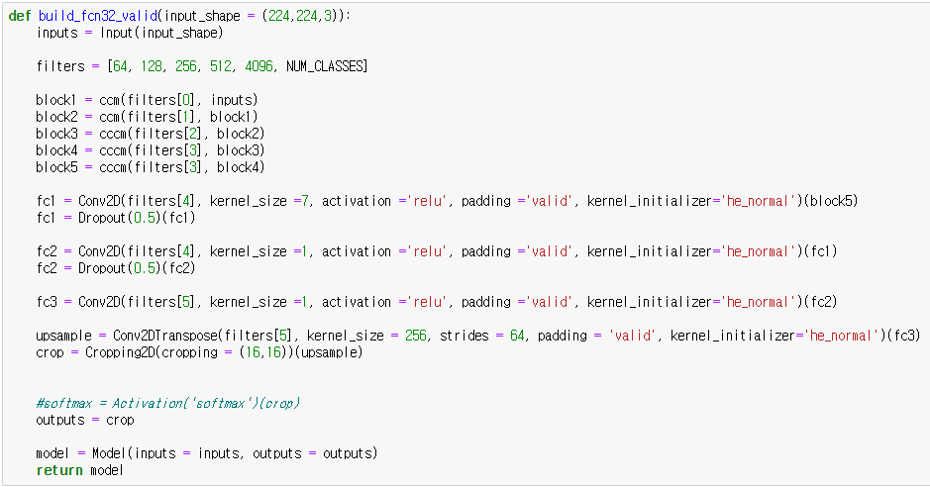
Fully Convolutional Networks
32stride valid : 코드

Slide 12
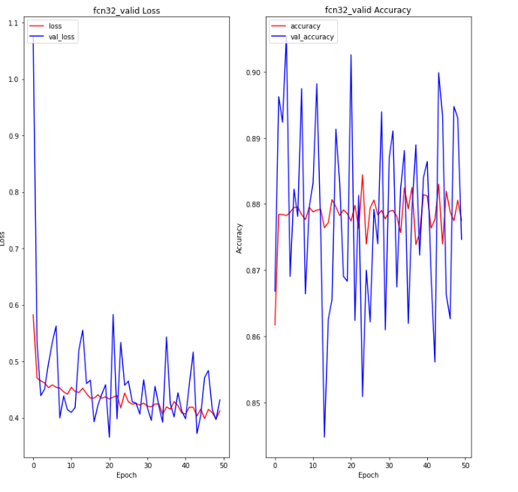
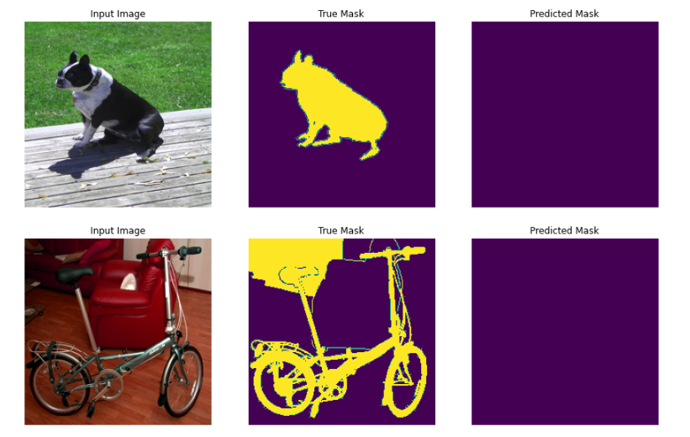
Fully Convolutional Networks
32stride valid : 결과

Slide 13
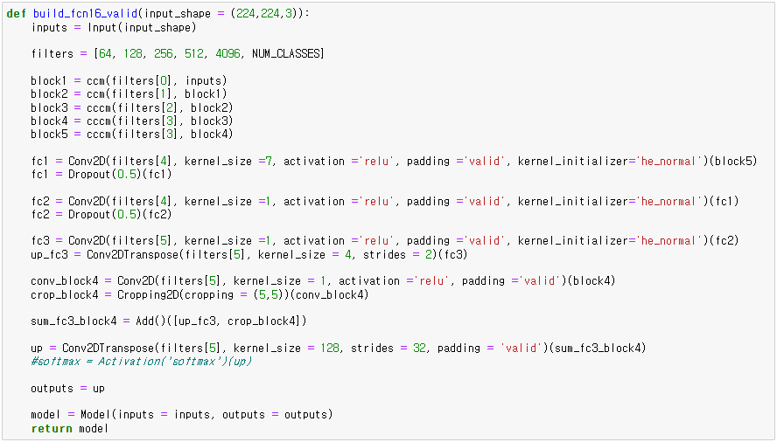
Fully Convolutional Networks
16stride valid : 코드

Slide 14
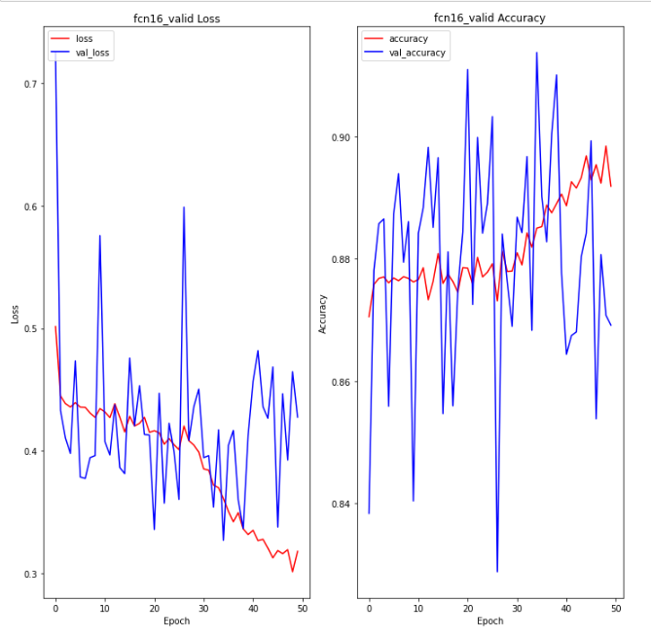
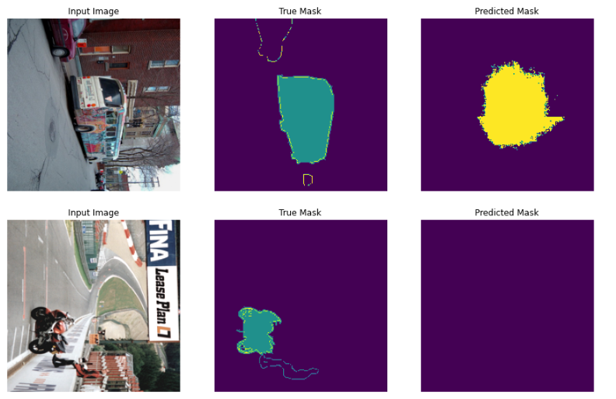
Fully Convolutional Networks
16stride valid : 결과

Slide 15
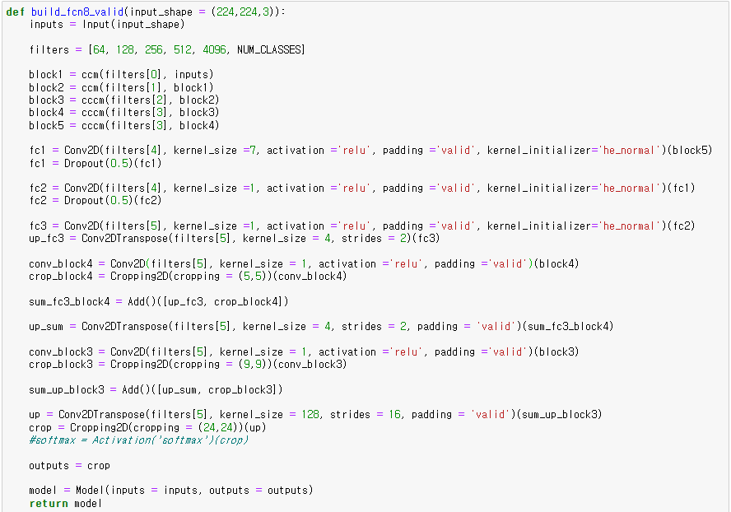
Fully Convolutional Networks
8stride valid : 코드

Slide 16
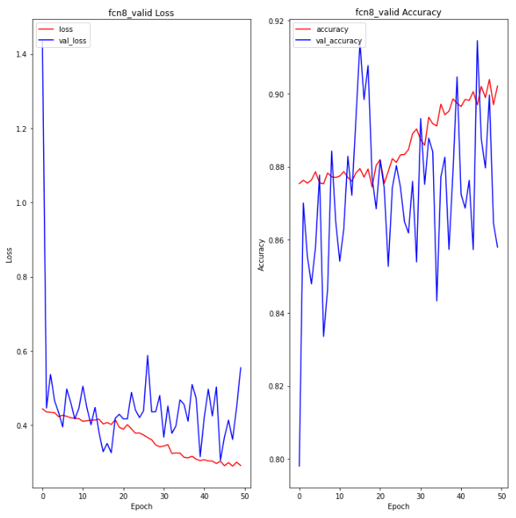
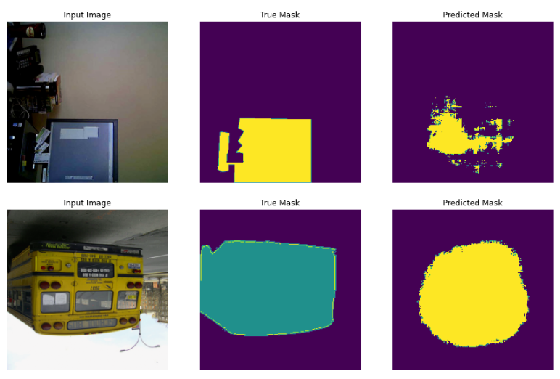
Fully Convolutional Networks
8stride valid : 결과

Slide 17
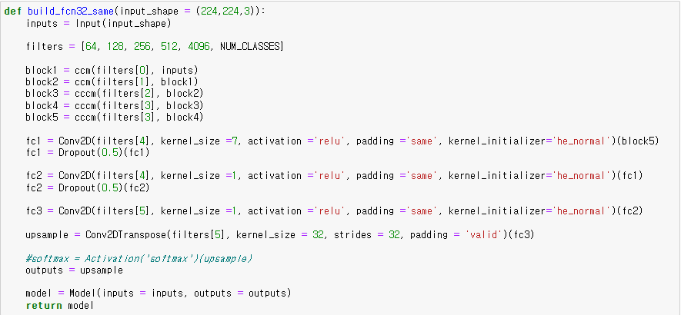
Fully Convolutional Networks
32stride same : 코드

Slide 18
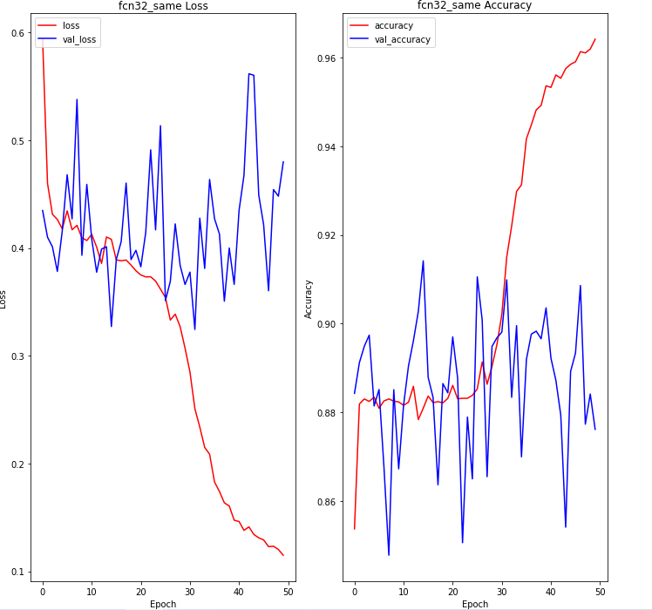
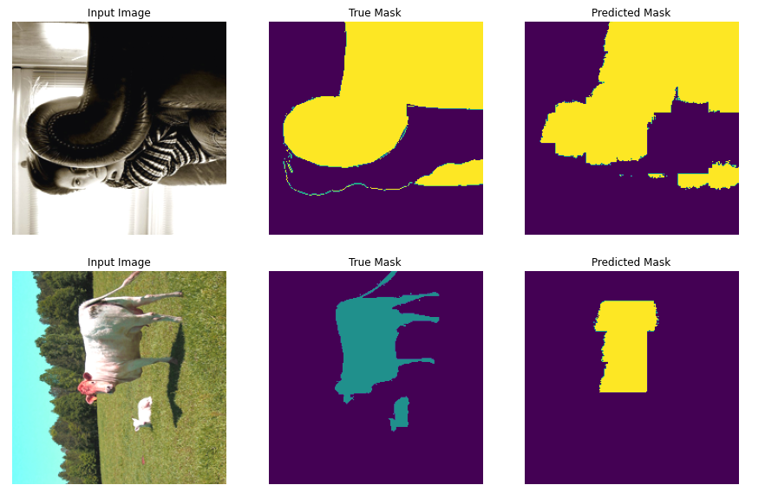
Fully Convolutional Networks
32stride same : 결과

Slide 19
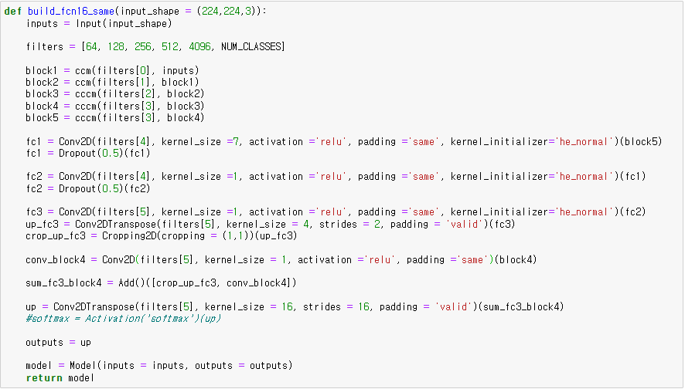
Fully Convolutional Networks
16stride same : 코드

Slide 20
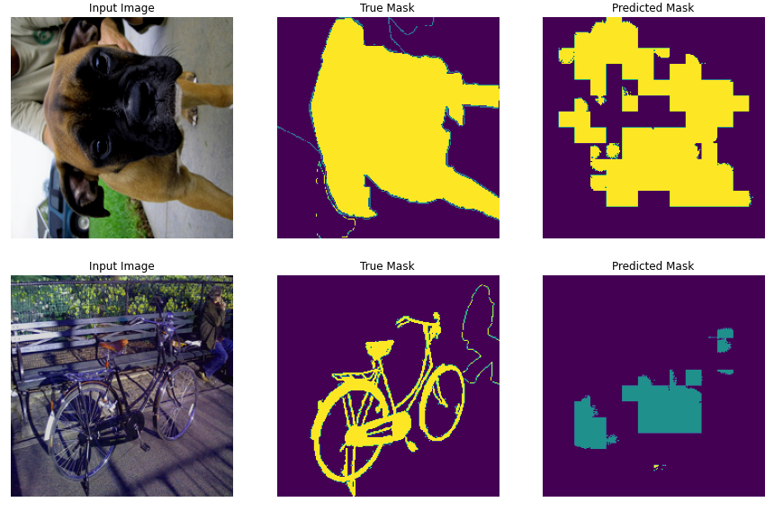
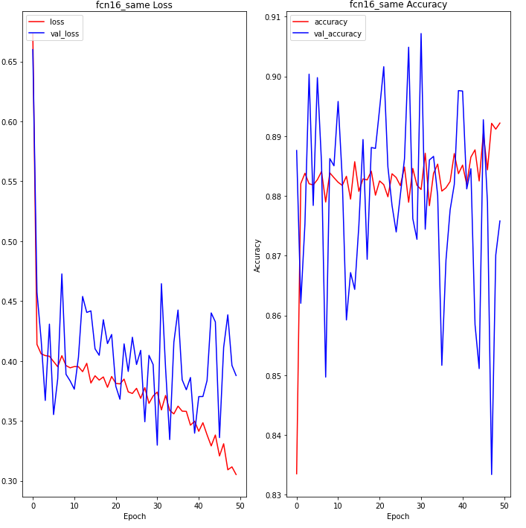
Fully Convolutional Networks
16stride same : 결과

Slide 21
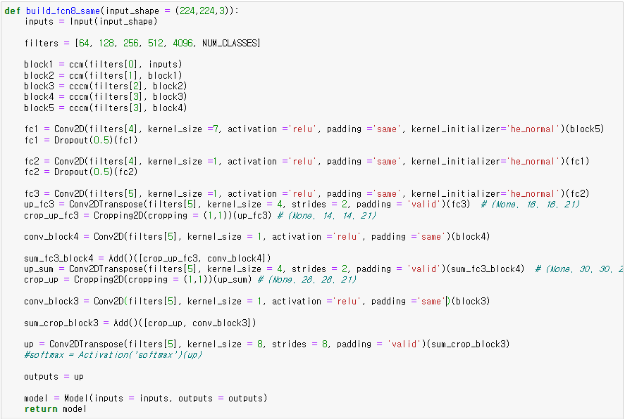
Fully Convolutional Networks
8stride same : 코드

Slide 22
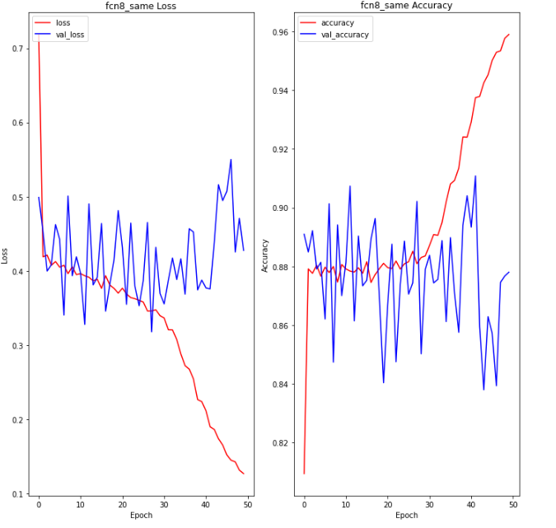
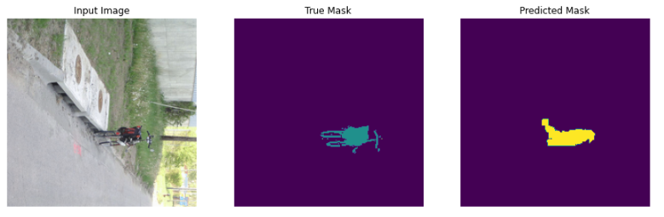
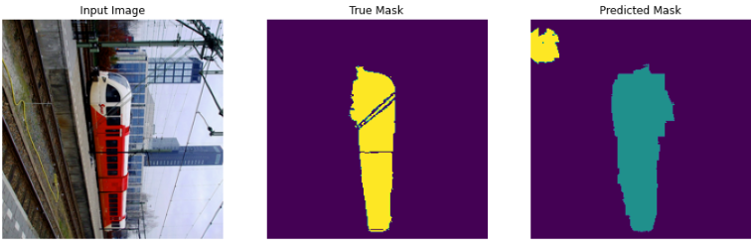
Fully Convolutional Networks
8stride same: 결과

Slide 23
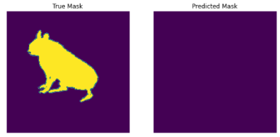
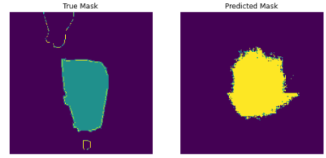
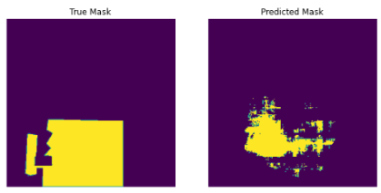
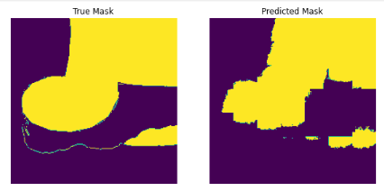
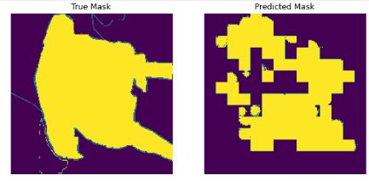
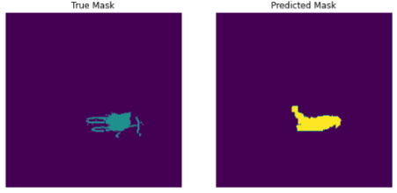
Fully Convolutional Networks
결과
32stride 16stride 8stride
valid
same

Slide 24
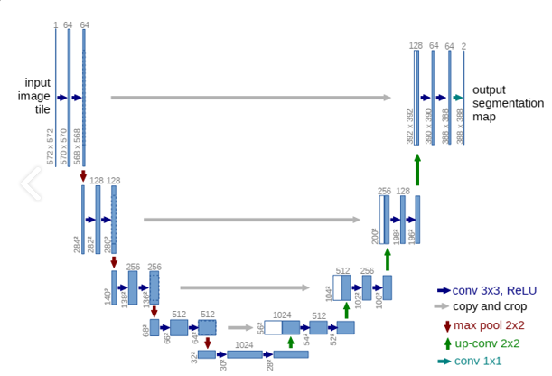
U-Net
구조
ResNet50 모델을 backbone으로 사용
Feature Extraction
Encoder + Decoder 구조
Convolutionalization
Upsampling , Skip architecture

Slide 25
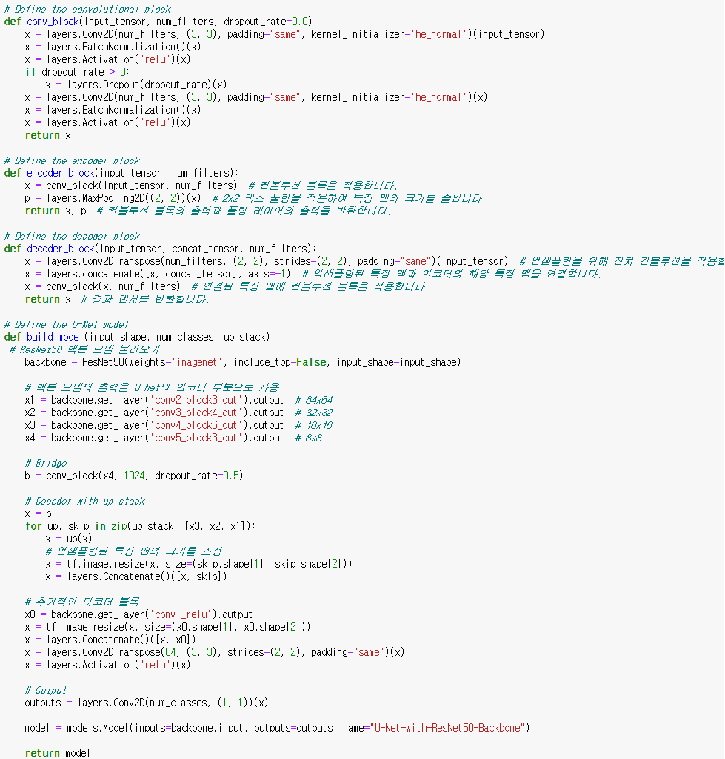
U-Net
구성 Layer

Slide 26
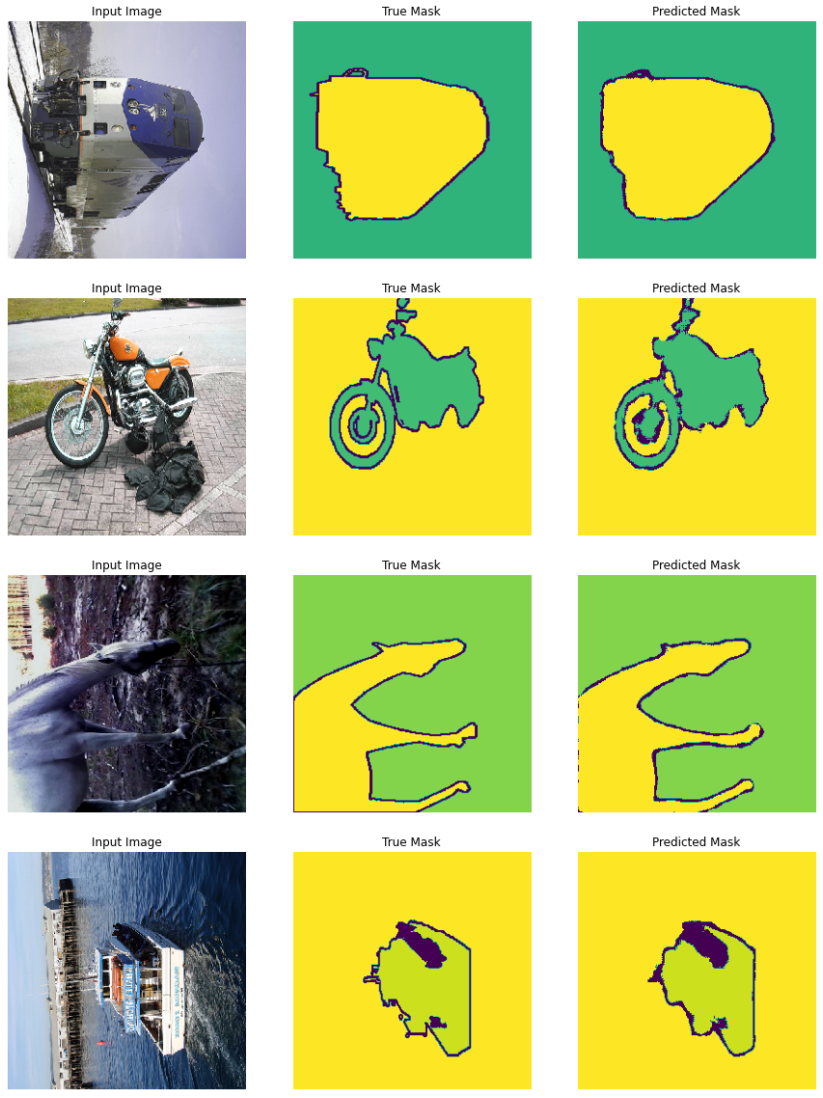
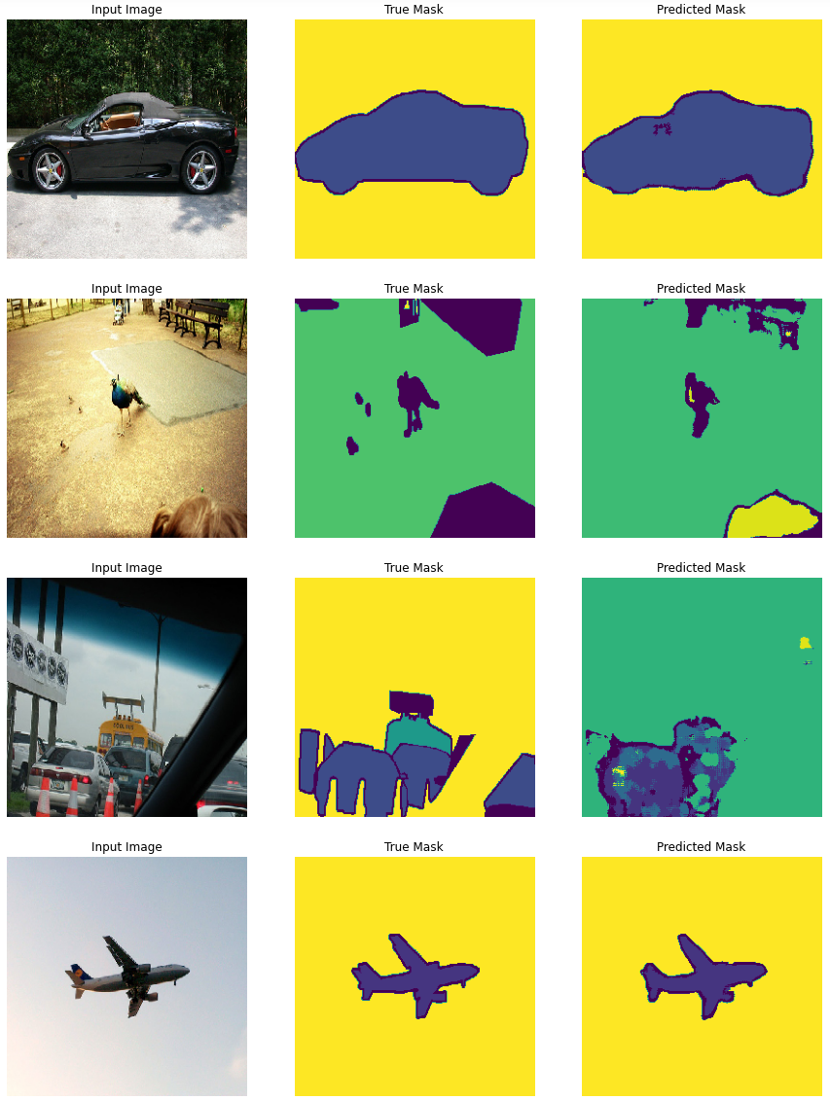
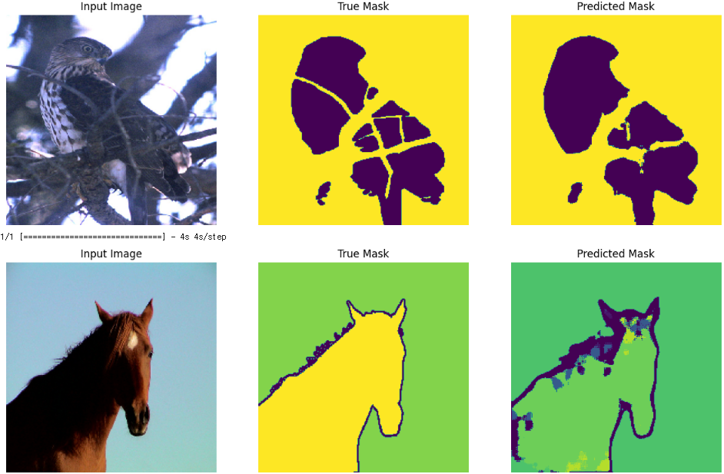
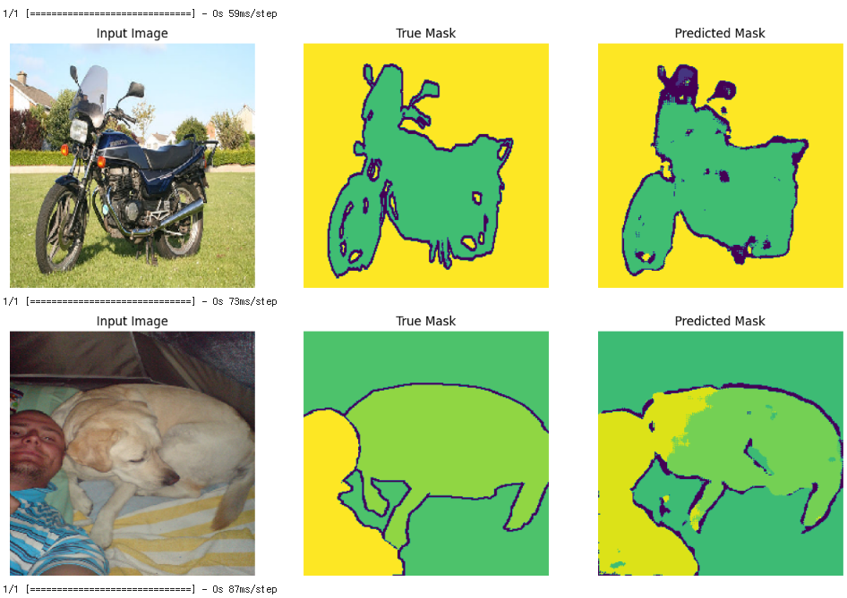
U-Net
결과 비교
train_dataset에 대한 예측 이미지
test_dataset에 대한 예측 이미지
validation_dataset에 대한 예측 이미지

Slide 27
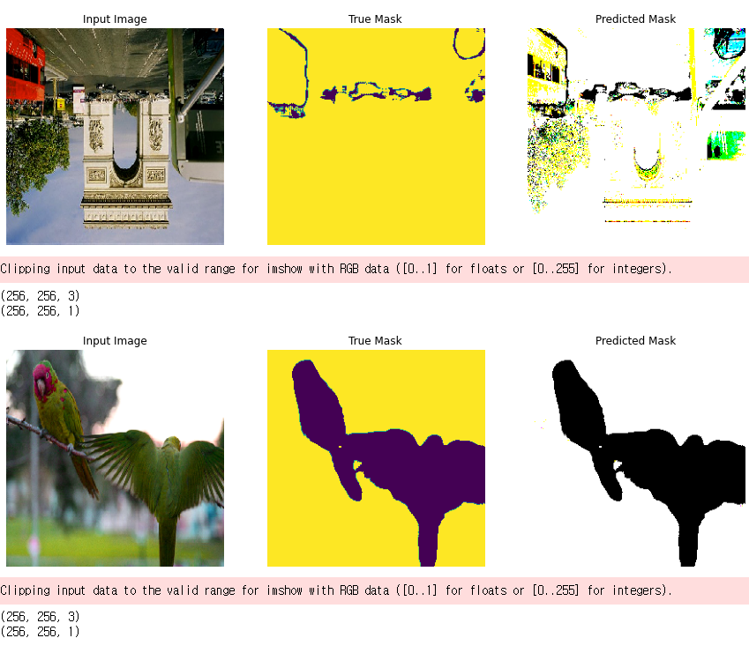
U-Net
원본 이미지로 변환

Slide 28
결론
기존의 접근법을 섞어 좋은 성과를 낸 DeepLab V3+모델을 실제로 사용해보니, 처음에는 복잡해서 이해하기 어려웠지만 오히려 많은 것을 배울 수 있어 유익했다.
U-Net 모델의 경우 백본으로 ResNet50을 사용할 경우 상당한 메모리를 잡아먹어 다운될 수 도 있지만 그만큼 훈련의 정확성을 높일 수 있을거라 기대할 수 있습니다.
여러모로 시간이 상당히 부족해서 W&B도 시도를 못해보고 또 다양한 실험을 못해봐서 상당히 아쉽지만 적은 시간안에 이정도로 달성할 수 있었음을 다행으로 생각하고 있습니다.

